Slide 1
基于云计算平台的大数据挖掘算法研究与实践
目标和平台、理论与实践

Slide 2
课程的目标
课程的核心是“研修”：问题驱动
问题是老问题：数据分析、数据挖掘（机器学习）
不同点：在一个分布式的计算环境下求解
课程学习路线图
通过了解一个成熟的大数据计算平台，快速掌握大数据计算的技能
深刻体会分布式计算的本质
在实践中学习：不是为了学习一门新“语言”，它只是用来解决我们的问题
通过短暂的“研修”课程，能够在平台上实现一个基础的算法

Slide 3
Spark大数据开发技术简介

Slide 4

历史沿革
Apache Spark是一个围绕速度、易用性和复杂分析构建的大数据处理框架
最初在2009年由加州大学伯克利分校的AMPLab开发，并于2010年成为Apache的开源项目之一，与Hadoop和Storm等其他大数据和MapReduce技术相比，Spark有如下优势：
Spark提供了一个全面、统一的框架用于管理各种有着不同性质（文本数据、图表数据等）的数据集和数据源（批量数据或实时的流数据）的大数据处理的需求
官方资料介绍Spark可以将Hadoop集群中的应用在内存中的运行速度提升100倍，甚至能够将应用在磁盘上的运行速度提升10倍

Slide 5
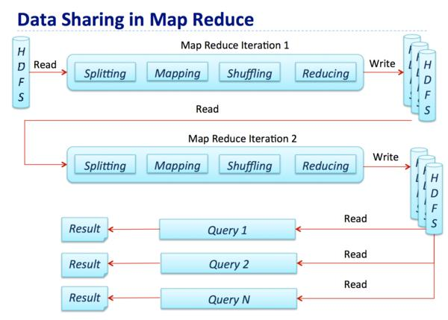
Spark的优点：传统MapReduce的不足
在整个过程中，中间结果会借助磁盘传递，因此大量的Map-Reduced作业都受限于IO。

Slide 6
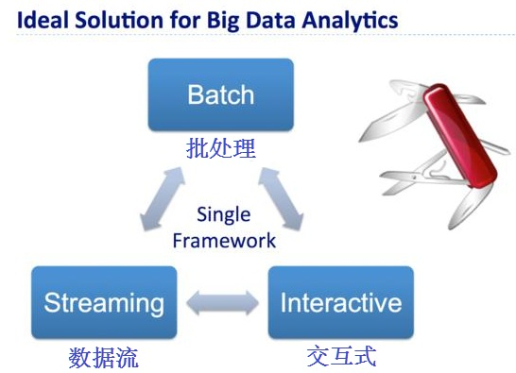
Spark：轻量级的内存集群计算平台
通过不同的组件来支撑批、流和交互式用例

Slide 7
对比
 | Spark | Hadoop | Storm
处理模型 | Batch + Stream | Batch | Stream
实时性 | 较快 | 慢 | 快
容错性 | 好 | 一般 | 较好
实现语言 | Scala | Java | Java + Clojure
存储介质 | 内存 + 磁盘 | 磁盘 | 内存
生态环境 | 较好 | 好 | 较差
适用场景 | 机器学习 | 离线数据分析 | 实时消息流
Notes:
Clojure是一种高级的,动态的函数式编程语言。 Clojure是基于LISP编程语言设计的,并且具有使其在Java和.Net运行时环境上运行的编译器。

Slide 8
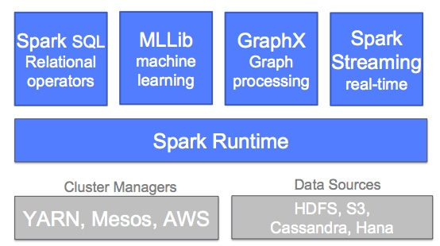
Apache Spark堆栈中的不同组件
Notes:
Hana:基于内存计算技术的高性能实时数据计算平台.

Slide 9
基本原理
Spark Core
包含Spark的基本功能；尤其是定义RDD的API、操作以及这两者上的动作。其他Spark的库都是构建在RDD和Spark Core之上的
Spark SQL
提供通过Apache Hive的SQL变体Hive查询语言（HiveQL）与Spark进行交互的API。每个数据库表被当做一个RDD，Spark SQL查询被转换为Spark操作。

Slide 10
基本原理
Spark Streaming
对实时数据流进行处理和控制。Spark Streaming允许程序能够像普通RDD一样处理实时数据
Mllib
一个常用机器学习算法库，算法被实现为对RDD的Spark操作。这个库包含可扩展的学习算法，比如分类、回归等需要对大量数据集进行迭代的操作。
GraphX
控制图、并行图操作和计算的一组算法和工具的集合。GraphX扩展了RDD API，包含控制图、创建子图、访问路径上所有顶点的操作

Slide 11
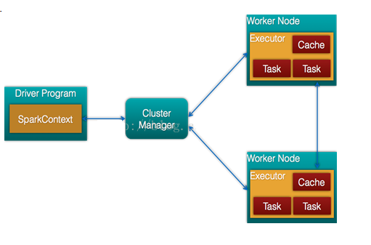
架构的组成图

Slide 12
架构
Cluster Manager
在standalone模式中即为Master主节点，控制整个集群，监控worker。在YARN模式中为资源管理器
Worker节点
从节点，负责控制计算节点，启动Executor或者Driver。

Slide 13
Spark 部署、体系结构

Slide 14
Spark运行模式
Spark的运行模式多种多样，灵活多变，部署在单机上时，既可以用本地模式运行，也可以用伪分布模式运行
当以分布式集群的方式部署时，也有众多的运行模式可供选择，这取决于集群的实际情况，底层的资源调度即可以依赖外部资源调度框架，也可以使用Spark内建的Standalone模式。
对于外部资源调度框架的支持，目前的实现包括相对稳定的Mesos模式，以及hadoop YARN模式

Slide 15
Spark运行模式：本地模式（Local Mode）
该模式被称为Local[N]模式，是用单机的多个线程来模拟Spark分布式计算，直接运行在本地，便于调试，通常用来验证开发出来的应用程序逻辑上有没有问题。
例子：(在spark安装目录的examples\jars下运行)
spark-submit --class org.apache.spark.examples.SparkPi --master local spark-examples*.jar 10

Slide 16
Spark运行模式： Standalone
Standalone：独立集群运行模式
Standalone模式使用Spark自带的资源调度框架
采用Master/Slaves的典型架构，选用ZooKeeper来实现Master的HA
框架结构如下：

Slide 17
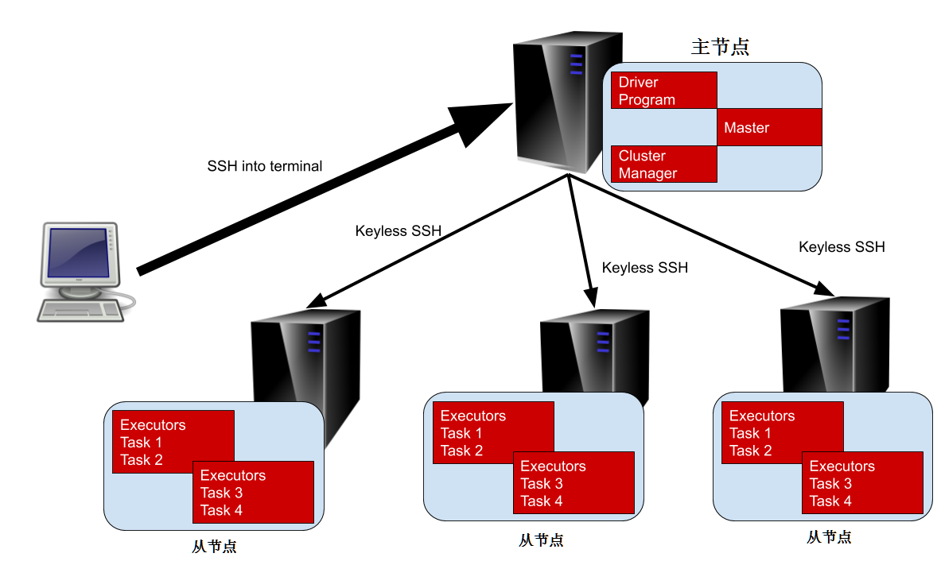
Standalone：独立集群运行模式

Slide 18

Standalone：独立集群运行模式

Slide 19
Standalone：独立集群运行模式
当使用spark-submit工具提交Job或者在Eclipse、IDEA等开发平台上使用:
new SparkConf .setManager (“spark://master:7077”) 方式运行Spark任务时，Driver是运行在本地Client端上的

Slide 20
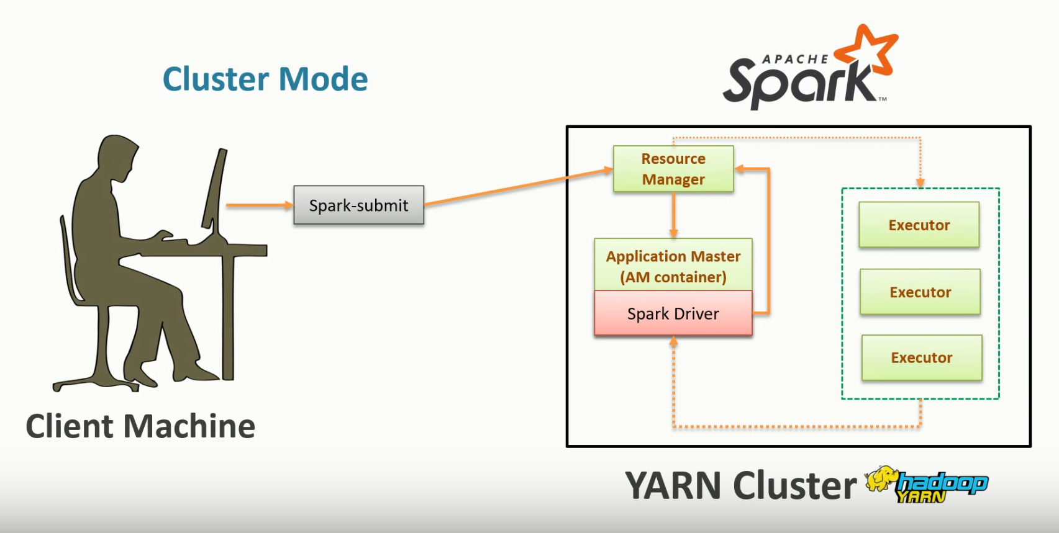
Spark运行模式：Spark on Yarn

Slide 21
